Slide 1
О региональном ресурсном центре Хабаровской краевой сети инновационных образовательных организаций, реализующих образовательные программы в области естественнонаучного образования, высоких наукоемких технологий, в том числе, нанотехнологий
Перминова Ольга Петровна, начальник отдела сопровождения и реализации целевых программ образования МОН ХК, 8(4212) 32 40 56

Slide 2
Распоряжение министерства образования и науки Хабаровского края от 02.02.2016 г. № 129 «О деятельности ресурсного центра Хабаровской краевой сети инновационных образовательных организаций в 2016 году»
Краевое государственное автономное общеобразовательное учреждение "Краевой центр образования« - статус ресурсного центра Хабаровской краевой сети инновационных образовательных организаций, реализующих образовательные программы в области естественнонаучного образования, высоких наукоемких технологий, в том числе, нанотехнологий
Образовательные организации Краевой инновационной сети в 2016 году: 17 образовательных организаций из 7 муниципальных образований края

Slide 4
Сайт Регионального центра Хабаровской краевой инновационной сети

Slide 5
Что такое ресурсный центр?
Информационная среда
поддерживать связи между школами
информировать о событиях Школьной Лиги РОСНАНО
Зеркало для сообщества
создавать информационные поводы для СМИ
Место для организации событий для школьников
выходить на предприятия-партнеры, вузы
организовывать конкурсы, изучение различных образовательных программ
информировать о событиях Хабаровской краевой инновационной сети
выстраивать взаимоотношения с МОН ХК

Slide 6
Возможности РЦ
Выход на предприятия региона (выход на бизнес-структуры, поддержка региональными государственными структурами): интеграция усилий государственных и общественных структур и ведомств в работе с детьми и молодежью, разработка межотраслевых механизмов взаимодействия.
Привлечение научного сообщества и инновационного бизнеса к решению актуальных проблем обновления образования, в том числе, используя потенциал, накопленный в рамках реализации образовательной Программы

Slide 7
Возможности РЦ
Разработка и реализация дополнительных образовательных программ для педагогов, школьников в области новых технологий, инновационного предпринимательства; внедрение образовательных модулей, связанных с нанотехнологиями, биотехнологиями, микроэлектроникой, робототехникой, развитием проектной и исследовательской деятельности учащихся.
Разработка и проведение каникулярных образовательных программ для школьников и педагогов, проведение региональной каникулярной научно-практической школы «Наноград- 27 региона»

Slide 8
Страница Ресурсного центра на Школьной Лиги РОСНАНО

Slide 9
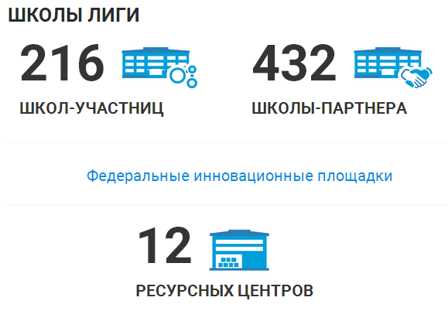
Москва - 48
СПб – 43
Пензенская область - 49
Белгородская область -
Республика Карелия -
Мурманская область -
Элиста – 17
Уфа - 5
Томск - 7
Чебоксары - 5
Сургут -
Хабаровск - 11

Slide 10
Ресурсный центр в СПб
Линии работы
Методическая поддержка школ Лиги региона в соответствии с календарным планом
Школьный этап «Ориентир-ВУЗ» - программа для старшеклассников по партнерству с вузами
Поддержка конкурсной программы весенне-зимние НАНОигры
Неделя НВТиТ в школе
Дни межпредметной учебной интеграции
Взаимодействие с высокотехнологичными предприятиями, ВУЗами и исследовательскими институтами (образовательные экскурсии и встречи с представителями бизнеса и науки)
Образовательные программы для школьников
Организация учебных исследований (в рамках недели НВТиТ)
Публичные лекции – популярная математика, биотехнология, нанотехнология
Развлекательно-образовательные программы (фестивали, кинопоказы, выставки, интерактивные выставки)
Деловые игры и погружения
Повышение квалификации учителей: стажировки, семинары, лекции, встречи координаторов

Slide 11
ФЕВРАЛЬ
01 Старт весенней сессии программы «Школа на ладони» (повышение квалификации «Электронная школа для педагогов» и конкурсная программа для школьников, сетевое событие)
МАРТ
14-20 Всероссийская школьная неделя высоких технологий и технопредпринимательства
АПРЕЛЬ
Закрытие весенней сессии программы «Школа на ладони» (подведение итогов конкурсной программы года для школьников)
04-17 Сетевая научно-практическая конференция школьников (исследовательские и технопредпринимательские проекты)
МАЙ
03-10 Самооценка качества реализации Программы деятельности в рамках «Школьной лиги РОСНАНО»
ИЮЛЬ
01-10 Летняя школа «Наноград-2016»
СЕНТЯБР Начало НАНОвого учебного года. Открытие учебного года на базе региональных ресурсных центров
ОКТЯБРЬ
03 Старт осенней сессии программы «Школа на ладони» (повышение квалификации «Электронная школа для педагогов» и конкурсная программа для школьников, сетевое событие)
03 Мониторинг качества образования в школах
НОЯБРЬ
14 Завершение мониторинга качества образования в школах
ДЕКАБРЬ
05 Закрытие весенней сессии программы «Школа на ладони» (подведение итогов конкурсной программы для школьников)
08-09 Международная научно-практическая конференция

Slide 12
Сетевая научно-практическая конференция исследовательских и проектных работ школьников
Название конференции: «Мир и я: стратегия открытий и преобразований»
Время проведения:
4 - 17 апреля (заочный этап, работы размещаются на сайте конкурса);
18 - 27 апреля (проверка работ экспертами проекта, все участники конкурса получат письменные отзывы на сайте конкурсов);
28 - 30 апреля (лучшие работы в каждой возрастной группе будут размещены на сайте Лиги в «событии» и на сайте конкурсных программ «Школа на ладони»)

Slide 13
СПАСИБО ЗА ВНИМАНИЕ

